Slide 1
1
4
3
مراجعة
الدرس 12
الدرس 11
الدرس 10
الدرس 9
5
4
3
2

Slide 2






أيقونات توجيهية
توجيهات الأستاذ(ة)
تعيين تلميذ للإجابة
المرور بين الصفوف
عرض فيديو
المرور للشريحة الموالية بعد عرض الفيديو.
العمل في ثنائيات

Slide 3
برمجة الأسبوع الثالث
(ة)خاص بالأستاذ
الدرس 10
الدرس 9
الدرس 1
قراءة معطيات مبيان (1)
تصنيف المعطيات
فصل الملايين: قراءة وكتابة
الدرس 12
الدرس 11
حل مسائل ( الجزء و الكل (3)
قراءة معطيات مبيان (2)
مراجعة
مُراجَعَةُ دُروسِ الْأُسْبوعِ الثالث

Slide 4
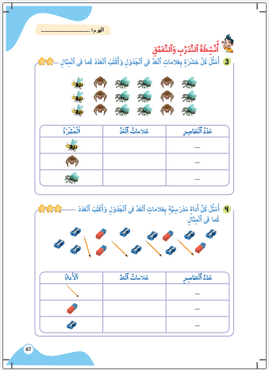
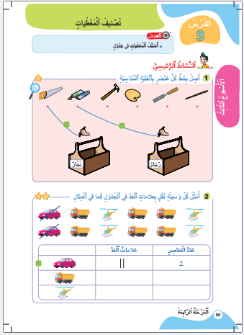
درس اليوم
(ة)خاص بالأستاذ
تصنيف المعطيات

Slide 5



(ة)خاص بالأستاذ
مراحل الدرس
1
افتتاح الدرس
1
12
1
2
5
نمذجة
1
ممارسة موجهة
3
20
1
ممارسة مستقلة
4
1
اختتام الدرس
5

Slide 6
(ة)خاص بالأستاذ
عند نهاية الدرس
على الأقل 80% من المتعلمين سيكونون قادرين على:
تصنيف المعطيات في جدول

Slide 7


مرحباً بكم في درس جديد مع مجد وندى

Slide 8

(ة)خاص بالأستاذ
افتتاح الدرس
1
تصحيح الواجبات المنزلية
الطرح على السطر
أنشطة تمهيدية

Slide 9
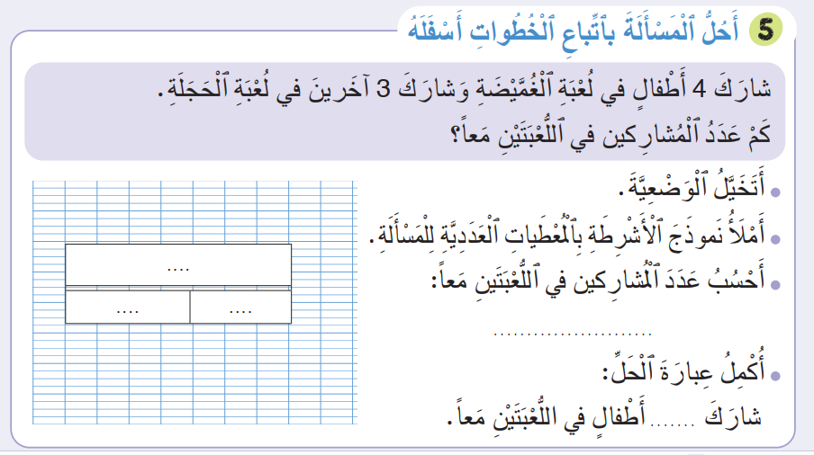
خذوا كراساتكم ، صححوا النشاط رقم 5 الصفحة 85
?
4
3
4 + 3 = 7
7

Slide 10
(ة)خاص بالأستاذ
افتتاح الدرس
1
تصحيح الواجبات المنزلية
الطرح على السطر
أنشطة تمهيدية

Slide 11
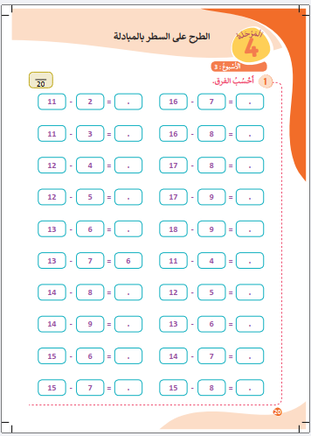

خذوا كراسات الحساب الذهني الصفحة 20 ستنجزون العمليات التالية ، انتظروا الانطلاقة

Slide 12
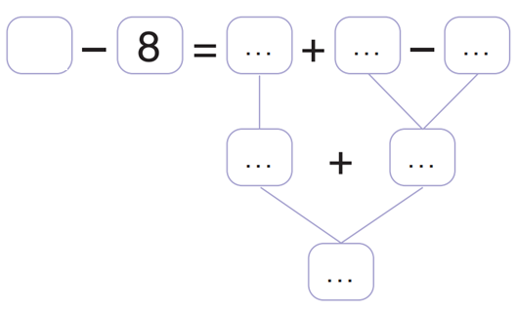

انتبهوا كيف سأحسب الفرق: لا يمكن طرح 8 من 3 ، إذن سأفكك 13
و أطرح 8 من العشرة 10 ناقص 8 تساوي 2 ثم أضيف 2 ل3 و أحصل على 5
3
10
8
3
2
5

Slide 13

ويمكن أن أوظف هذه الاستراتيجية ذهنيا : 10 + 3 = 13
10 ناقص 8 تساوي 2 و 2 زائد 3 تساوي 5
5

Slide 14

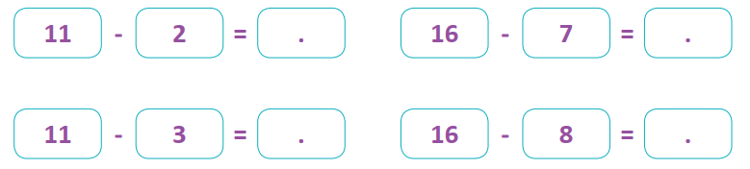
احسبوا فرق العددين ذهنيا - لديكم دقيقة
1

Slide 15
صححوا . نوظف استراتيجية التفكيك و الطرح من 10 ذهنيا
يسأل الأستاذ(ة) التلاميذ عن عدد الأخطاء المرتكبة لتحديد بطل الحساب الذهني ويحفز المتعثرين
9
9
8
8

Slide 16
(ة)خاص بالأستاذ
افتتاح الدرس
1
تصحيح الواجبات المنزلية
الطرح على السطر
أنشطة تمهيدية

Slide 17


خذوا ألواحكم

Slide 18


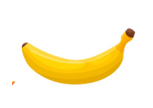
لاحظوا هذه الفواكه هناك: تفاح – برتقال – موز
يشير الأستاذ(ة) إلى الفواكه

Slide 19
اكتبوا على الألواح عدد التفاحات

Slide 20
ارفعوا الألواح

Slide 21
صححوا : نعد التفاحات : ( 1-2-3-4-5) ،عدد التفاحات هو 5
5

Slide 22
اكتبوا على الألواح عدد البرتقالات

Slide 23
ارفعوا الألواح

Slide 24
صححوا : نعد البرتقالات ( 1-2-3) ،عدد البرتقالات هو 3
3

Slide 25
اكتبوا على الألواح عدد الموزات

Slide 26
ارفعوا الألواح

Slide 27
صححوا : نعد الموزات ( 1-2) ،عدد الموزات هو 2
إذن عدد التفاحات هو5 و البرتقالات هو 3 أما الموزات فعددها هو 2
2

Slide 28
(ة)خاص بالأستاذ
نمذجة
2
تصنيف المعطيات

Slide 29


انتبهوا الآن، سنتعرف مع ندى و مجد كيف نقوم بتصنيف معطيات في جدول

Slide 30

عرض فيديو النمذجة

Slide 31
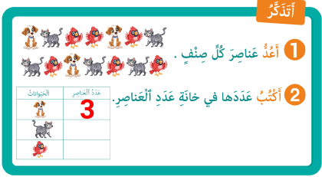
من يذكرنا بخطوات تصنيف معطيات صورة في جدول

Slide 32
(ة)خاص بالأستاذ
ممارسة موجهة
3
النشاط 1
النشاط 2
النشاط 3

Slide 33



انتبهوا ، نريد أن نصنف معطيات هذه الصورة في جدول . سننجز هذا النشاط خطوة خطوة
الْأَدَواتُ الْمَدْرَسِيَةُ | عَدَدُ الْعَناصِرِ

Slide 34



ما هي الخطوة الأولى ؟ من يقوم إلى السبورة ليعد السيارات
أكتب عدد العناصر
2
أعد
1
الْأَدَواتُ الْمَدْرَسِيَةُ | عَدَدُ الْعَناصِرِ

Slide 35
ارفعوا الألواح

Slide 36
نصحح : نعد السيارات ( 1-2-3-4 -5)
أكتب عدد العناصر
2
أعد
1
الْأَدَواتُ الْمَدْرَسِيَةُ | عَدَدُ الْعَناصِرِ

Slide 37
ماذا نفعل في الخطوة الثانية ؟ من يكتب عدد السيارات
أكتب عدد العناصر
2
أعد
1
الْأَدَواتُ الْمَدْرَسِيَةُ | عَدَدُ الْعَناصِرِ

Slide 38
نصحح : نكتب 5 أمام السيارة في الجدول
أكتب عدد العناصر
2
أعد
1
الْأَدَواتُ الْمَدْرَسِيَةُ | عَدَدُ الْعَناصِرِ
5

Slide 39
اكتبوا على الألواح عدد الدمى
أكتب عدد العناصر
2
أعد
1
الْأَدَواتُ الْمَدْرَسِيَةُ | عَدَدُ الْعَناصِرِ
5

Slide 40
ارفعوا الألواح

Slide 41
صححوا : نعد الدمى ( 1-2-3) ،عدد الدمى هو 3
أكتب عدد العناصر
2
أعد
1
الْأَدَواتُ الْمَدْرَسِيَةُ | عَدَدُ الْعَناصِرِ
5
3

Slide 42
اكتبوا على الألواح عدد الكرات
أكتب عدد العناصر
2
أعد
1
الْأَدَواتُ الْمَدْرَسِيَةُ | عَدَدُ الْعَناصِرِ
5
3

Slide 43
ارفعوا الألواح

Slide 44
صححوا : نعد الكرات ( 1-2) ، عدد الكرات هو 2
إذن عدد السيارات هو 5 و الدمى 3 و الكرات 2
أكتب عدد العناصر
2
أعد
1
الْأَدَواتُ الْمَدْرَسِيَةُ | عَدَدُ الْعَناصِرِ
5
3
2

Slide 45
(ة)خاص بالأستاذ
ممارسة موجهة
3
النشاط 1
النشاط 2
النشاط 3

Slide 46
خذوا ألواحكم

Slide 47



نريد تصنيف هذه الْأَدَوات في جدول
اكتبوا على الألواح عدد الأقلام
الْأَدَواتُ الْمَدْرَسِيَةُ | عَدَدُ الْعَناصِرِ

Slide 48
ارفعوا الألواح

Slide 49
صححوا : نعد الأٌقلام ( 1-2-3). عدد الأقلام هو :3.
من يشرح لنا كيف توصل للجواب ؟.
الْأَدَواتُ الْمَدْرَسِيَةُ | عَدَدُ الْعَناصِرِ
3

Slide 50
اكتبوا على الألواح عدد المماح؟.
الْأَدَواتُ الْمَدْرَسِيَةُ | عَدَدُ الْعَناصِرِ
3

Slide 51
ارفعوا الألواح

Slide 52
صححوا : نعد المماحي ( 1-2-3-4-5) عدد المماح هو :5.
من يشرح لنا كيف توصل للجواب ؟.
الْأَدَواتُ الْمَدْرَسِيَةُ | عَدَدُ الْعَناصِرِ
3
5

Slide 53
اكتبوا عدد الدفاتر
الْأَدَواتُ الْمَدْرَسِيَةُ | عَدَدُ الْعَناصِرِ
3
5

Slide 54
ارفعوا الألواح

Slide 55
صححوا : نعد الدفاتر ( 1-2) عدد الدفاتر هو :2.
من يشرح لنا كيف توصل للجواب ؟.
الْأَدَواتُ الْمَدْرَسِيَةُ | عَدَدُ الْعَناصِرِ
3
5
2

Slide 56
(ة)خاص بالأستاذ
ممارسة موجهة
3
النشاط 1
النشاط 2
النشاط 3

Slide 57

الآن خذوا كراساتكم الصفحة 86 سنطبق ما تعلمناه في النشاط رقم 2؛ سأشرح لكم التعليمة. انتظروا الانطلاقة.

Slide 58

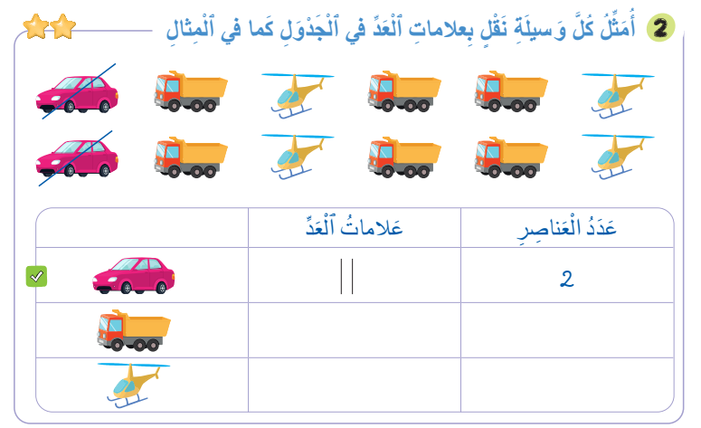


لديكم 7 دقائق للإنجاز؛ سأمر بين الصفوف لمساعدتكم؛
يشير الأستاذ(ة) إلى إمكانية ملء الجدول دون وضع علامات العد وبالتالي الاستغناء عن العمود
7

Slide 59

الآن ستشتغلون في ثنائيات كل واحد يقارن إنجازه مع إنجاز زميله، استعينوا ببطاقة التذكر

Slide 60
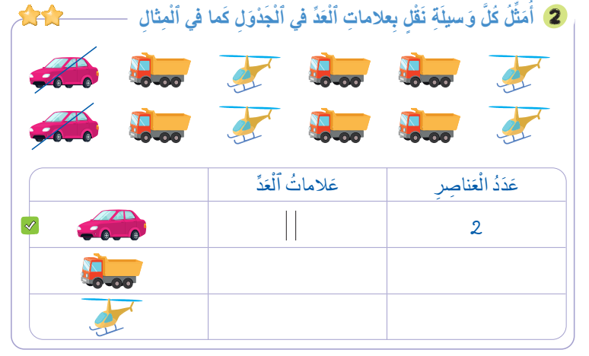
نصحح جماعة : نعد الشاحنات ( 1-2-3-4-5-6) ، عدد الشاحنات هو 6
يشير الأستاذ(ة) إلى إمكانية ملء الجدول دون وضع علامات العد وبالتالي الاستغناء عن العمود
6

Slide 61
نعد المروحيات ( 1-2-3-4) ، عدد المروحيات هو 4
يمكن ملء خانة عدد العناصر مباشرة بعد العد دون التمثيل بعلامات العد
6
4

Slide 62
(ة)خاص بالأستاذ
ممارسة مستقلة
4
أنجز بمفردي

Slide 63


الآن ستنجزون النشاط رقم 3 الصفحة 87 .
سأمر بين الصفوف لمساعدتكم و مراقبة كراساتكم .
7

Slide 64
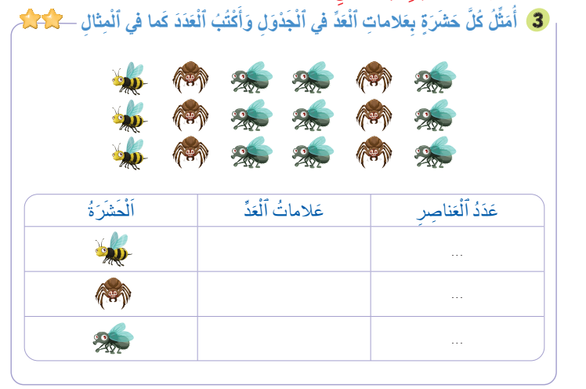
النشاط رقم 3

Slide 65
صححوا :
3
6
9

Slide 66
(ة)خاص بالأستاذ
اختتام الدرس
5

Slide 67
انتبهوا جيدا! في المنزل، ستنجزون الأنشطة المتبقية على الصفحتين 86 و87

Slide 68
إلى اللقاء في الحصة القادمة.

Slide 69


(ة)خاص بالأستاذ
بناء على إنجازات المتعلمين خلال الممارسة المستقلة

